Slide 1


Демонстрационный экзамен в системе государственной итоговой аттестации среднего профессионального образования
Щеглова Т.М., преподаватель, к.п.н. ОГАПОУ «Старооскольский техникум технологий и дизайна»
2025 год

Slide 2


Сегодня профессиональное образование развивается очень быстрыми темпами. В условиях введения экономических санкций возрастают требования как к отечественному производителю, так и к производственникам, в том числе к будущим рабочим и специалистам среднего звена.
Потребность рынка труда в подготовленных к эффективной профессиональной деятельности выпускниках системы СПО в условиях изменяющегося производства диктует поиска эффективных инструментов диагностики сформированности компетенций выпускников техникумов/колледжей в системе государственной итоговой аттестации (ГИА).

Slide 3

Предпосылки, обусловливающие необходимость совершенствования педагогической системы ИА выпускников СПО
Реализация в системе СПО компетентностного подхода, меняющего объект педагогической оценки результатов образования от знаний, умений и навыков к компетенциям
Недостаточная готовность выпускников СПО к выполнению профессиональных действий в реальных производственных условиях
Заголовок

Slide 4
Образовательные организации СПО на современном этапе образования должны подготовить выпускников, которые будут обладать требуемым набором характеристик, возможных и необходимых для оценки в ходе итоговой аттестации (ИА) как уровень их учебных достижений.
Приказом Министерства просвещения Российской Федерации от 8 ноября 2021 г. № 800 демонстрационный экзамен (ДЭ) определен как форма ГИА .
ФГБОУ ДПО «Институт развития профессионального образования» в 2023 году определен оператором демонстрационного экзамена базового и профильного уровней по образовательным программам СПО и обеспечивает разработку оценочных материалов (ОМ) для проведения ДЭ.

Slide 5
Демонстрационный экзамен в современном образовании выступает как компонент педагогической системы ГИА выпускников СПО и интегративной формы оценивания достигнутых выпускниками результатов освоения основной профессиональной образовательной программы (ОПОП) при решении практических задач профессиональной деятельности в процессе моделирования реальных производственных процессов. При этом обеспечивается объективность и всесторонность определения уровня подготовки будущих специалистов среднего звена (независимая экспертная оценка), отвечающая требованиям ФГОС СПО и корпоративных, профессиональных, международных стандартов работодателей.

Slide 6
ДЭ направлен на совершенствование ГИА.
Существенной инновацией ДЭ выступает практико-ориентированность аттестационных процедур.
Задание ДЭ включает комплексную практическую задачу, моделирующую профессиональную деятельность и выполняемую в режиме реального времени.
Единый универсальный КОД (Единое базовое ядро) применим к промежуточной аттестации (ПА) и ГИА в форме ДЭ (базовый и профильный уровни). Ядро формируется на основе ФГОС СПО и с учетом мнения работодателей и является общим (сквозным) для содержания КОД вне зависимости от вида аттестации и уровня ДЭ.

Slide 7
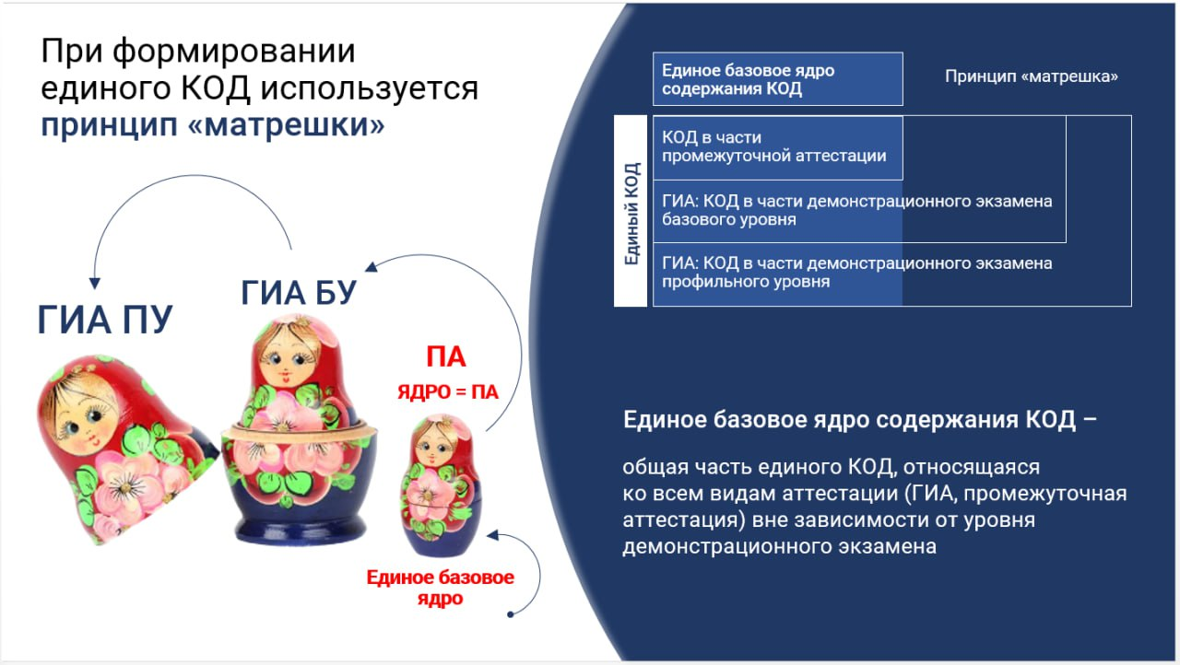
Принципы формирования единого КОД

Slide 8
Структурные составляющие КОД
Варианты заданий ДЭ
Инструктаж по технике безопаснос
ти
Оценоч
ные средства
Требования к оборудова
нию, оснащению и расходным материалам
Требования к составу экспертных групп для оценки заданий
Примерный план застройки

Slide 9
Принцип практической направленности
Подразумевает активное использование практических заданий, упражнений и ситуаций, позволяющих применять студентам полученные знания и навыки на практике
Реализует требования личностно-ориентированного развития личности студента

Slide 10

Независимая экспертная оценка уровня подготовки выпускников
Экспертная комиссия, в состав которой входят работодатели, оценивает сформированность компетенций выпускников СПО в разрезе требований ФГОС и готовность к профессиональной деятельности.
По результатам ДЭ выпускники имеют дополнительные возможности трудоустройства, т.к. организации-работодатели, участвующие в оценке экзамена, могут осуществить подбор лучших молодых специалистов по востребованным компетенциям, оценив на практике их профессиональные умения и навыки.

Slide 11
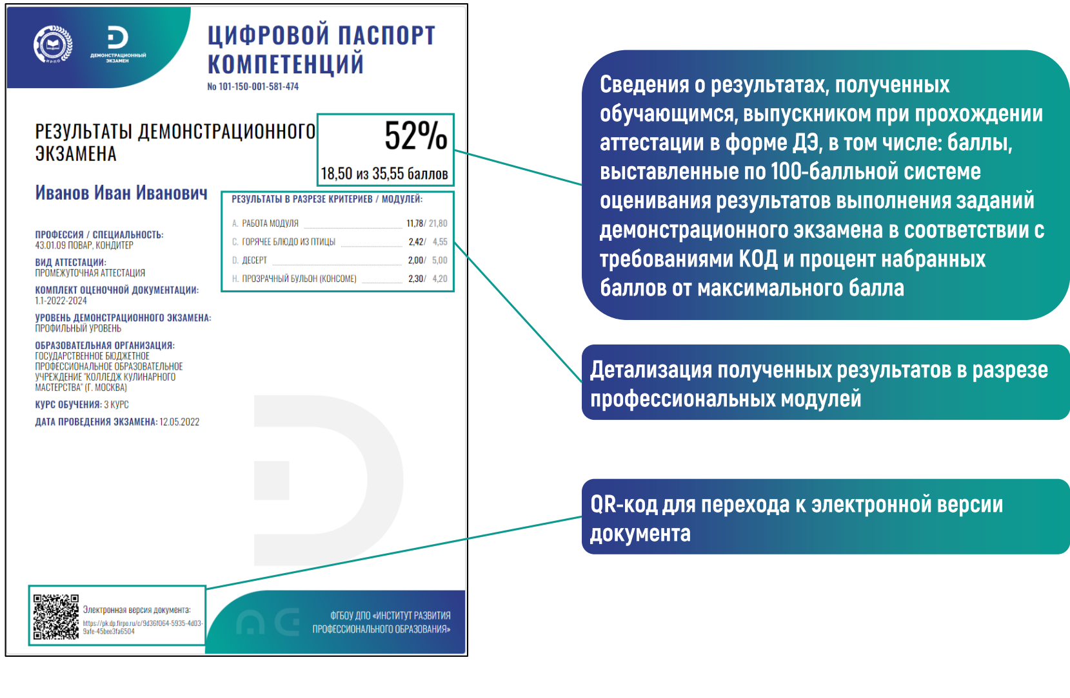
Цифровой паспорт компетенций
Результатом по итогам ГИА в формате ДЭ в личном профиле каждого участника в системе учета и хранения результатов проведения ГИА формируется цифровой паспорт компетенций (ЦПК), отражающий уровень мастерства и представляет знания и умения в удобной и доступной форме.

Slide 12
Выводы
Система ГИА становится важным компонентом управления качеством образования и неотъемлемой частью образовательного процесса в ОО СПО. В процессе ИА, как важного «инструмента» контроля качества образования, осуществляется мониторинг результатов учебной деятельности, уровня сформированности компетенций выпускника, формулируются выводы о корректировке образовательных программ, о соответствии или несоответствии требованиям стандартов или требованиям работодателей. Поэтому так важно иметь «качественный инструмент», который позволяет достигать поставленных целей ИА.

Slide 13
Спасибо
за внимание!

